Slide 1


2022년도 K-디지털 트레이닝 성과발표
MIT능력개발원
프로젝트명 : 구매조달 시스템 구축 프로젝트
요구사항 분석
TEAM 3조 (JJUL)
정지훈, 엄진영, 이윤진, 정정민
2022. 10. 05

Slide 2
01
개정이력
No | 버전 | 제, 개정 일자 | 변경사유 | 변경내용 | 작성자 | 승인자
1 | 1.0.0 | 2022-10-05 | 최초작성 | - | MIT-3 JJUL | -

Slide 3
02
요구사항 분석
1. 조달관리
품목관리 : 제품별 자재품목을 분류선택하여 이름과 설명 도면이나 그림을 등록하고 조회/수정/삭제 진행함
계약관리 : 등록된 품목을 생산가능한 업체와 컨택하여 납품계약을 진행함 계약 완료되면 해당 계약을 시스템에 등록/수정/삭제 진행함
조달계획관리 : 생산 계획과 연계되어 추후 발주시 수량과 관계 있음, 현 시스템 요구사항에는 누락 되어 있어 실재 구현은 하지 않음
2. 발주관리
발주관리 : 생산에 필요한 자재의 재고가 없을경우 구매를 위한 발주진행함. 발주는 필요한 자재의 납품계약을 선택하여 발주.
구매발주서발행(발주등록) -> 협력회사통보(미구현)
납기관리(발주일, 납기일 등록)
검수기능 : 1차(100%), 2차(100%) 검수진행 후 납품진척도((1차+2차)/2)% 자동계산입력됨 -> 납품진척 85% 이상시에만 검수완료 버튼 활성화
반품기능 : 반품완료시 반품완료상태로 종료, 재발주 진행
발주상태 : 발주진행에 따라 아래 6가지 상태값 있음
구매발주 : 발주 등록이 완료된상태
검수진행/검수완료/반품완료 : 자재가 입고가되고 납기및 검수가 완료되면 검수완료, 납기지연 혹은 불량 발생시 반품처리시 반품 완료가됨.
입고처리 : 검수완료 상태에서 자재관리에서 해당 상태의 발주를 확인하여 자재 입고가 완료되면 자재담당자가 입고 처리상태로 바꿈
마감완료 : 자재담당자가 “자재입고” 처리하여 “입고처리”상태가 되면 발주 담당자가 최종 ”마감완료” 상태로 처리진행 하여 완료됨
3. 자재관리
자재입고
자재입고 처리전 검수완료 상태의 발주 정보만 조회가능, 조회된 품목을 담당자가 “자재입고”처리함 (발주상태는 자동으로 “입고처리“ 상태가됨)
“입고처리”시 자동으로 신규 자재인 경우 자재등록(품목코드입력) 기존 품목을 재발주한 경우 신규등록은 없고 입고내용을 업데이트처리함
발주를 통하여 입고/출고된 수량및 신청자 정보는 상세 조회시 입고/출고 이력 확인 가능
발주당담자가 “마감완료” 처리한 내역을 조회하여 “거래명세서“ 출력 가능함
자체출고
입고 완료된 자재 품목의 조회 기능
입고된 자재의 출고기능(조달계획에 따라 연동이 되어있어야하나 현시스템은 출고만 가능함)
전체 폼목을 대상으로 일일 재고마감 기능 있음(재고금액 분석용 리포트 출력 데이터로 활용)
선택된 품목의 재고금액의 추이 분석을 위한 차트리포트 기능 가능

Slide 4
03
업무단계별 프로세스 정리
품목등록->계약완료->구매발주 ->검수/반품진행-> 검수/반품완료 ->자재입고 -> 입고처리->마감완료
검수 |  |  | 발주 | 검수 | 반품 | 마감 | 출고
조달 | 품목 | 품목등록/완료
 | 계약 | 납품계약/완료 (폼목정보,계약정보,업체정보) | 발주시 데이터 자동입력
발주 |  |  | 구매발주 (계약서선택시 품목정보,업체정보 자동입력, 발주수량 및 납기 정보 입력) 입고요청(메일생략) | 검수진행->(계획등록->진척입력(1,2차))->검수완료 | 반품진행->반품완료 | 마감완료
자제 |  | 자재 ,재고확인 |  | 검수완료->자재입고 -> 입고처리 (입고 정산 및 재고수처리) |  | 자재목록조회 재고마감 리포트 | 자재출고

Slide 5
04
기업 경영 프로세스 기능 영역
일반적인 기업의 목적은 상품(제품 및 서비스)을 제작하고 이를 고객에게 판매함으로써 기업의 이익과 산업계에서 생존을 추구하는 것으로 이러한 목적을 달성하기 위해 경영의 관점에서 아래와 같은 기능 영역을 나누어 프로세스를 운영하고 있음
기능 영역 | 역할 | 해당 업무 프로세스
관리 영역 | - 기업 경영의 목적인 제조/판매를 위해 전략적 계획을 수립하고, 경영 활동의 성과 및 결과를 관리 | 경영 전략 수립, 신규사업 발굴, 기업 혁신, 경영성과 평가 등
판매 영역 | - 제품 및 서비스의 판매를 위한 영업활동, 이를 위한 판매시장에 대한 조사, 고객 Trend 및 수요 예측 등 활동 | 상품 영업, 마케팅, 고객 관리 등
제조 영역 | - 제품 및 서비스를 생산해 내는 기본적인 역할에 더불어, 고객에게 최상의 품질의 상품이 제공될 수 있도록 하는 생산 활동 수행 | 생산계획, 상품개발, 공정관리, 생산기술, 제품기술, 품질관리 등
조달 영역 | - 최상 품질의 제품 및 서비스가 만들어 지기 위해 필요한 생산 자원을 공급하는 활동 | 구매관리, 자재조달, 창고관리, 재고 관리 등
지원 영역 | - 기업 경영활동에 필요한 투입 재원을 제공하고, 지속적인 경영활동이 이루어 질 수 있도록 기반 인프라를 갖추는 활동 | 인사관리, 재무회계, 총무, 정보시스템관리 등

Slide 6
05
구매 관리 업무 영역
구매관리는 기업 경영 프로세스의 기능영역 중 조달 영역에 해당 되며,
기업 경영에 필요한 자재 및 용역을 매입하는 활동에 대해 종합적이고 과학적인 관리를 추구
→ 구매방침, 구매계획, 발주 및 자재관리, 구매 조직, 협력회사 관리 등의 업무를 포함
구분 | 업무 영역 | 내용
구매 전략 수립 | 구매 방침 | - 구매의 기본적인 방향을 결정 : 구매 방법, 계약 방법, 구매조직 및 업무분담, 구매업무 절차 등
 | 구매 계획 | - 무엇을, 언제, 얼마만큼 사는가를 결정 : 구매 수량 및 시기에 대한 계획, 자금 범위(한도)와 지불 예산 확보
 | 공급업체 선정 | - 공평한 검토를 통해 자재 공급 업체 선정 : 공급업체에 대한 검토사항 확인 , 선정 기준 및 절차
전략 Sourcing | 협력회사 관리 | - 공급업체 Sourcing 전략 수립, 협상 및 계약 등
 | 개발 구매 | - 기능구매, 구매VE, 재료비관리, BOM 관리, 구매원류 관리 등
조달 구매 | 발주/납기관리 | - 발주 의사 결정, 가격 결정, 발주, 납기관리, 입고검사 및 반품 등
 | 자재 관리 | - 자재 저장관리, 재고관리, 소요관리, 수불관리 등

Slide 7
06
조달 구매 업무
기업 경영 프로세스의 제조영역 기능인 생산 활동이 원활이 이루어 지도록
필요한 자재를 필요한 시기에 필요한 만큼 공급해 주는 업무 프로세스(발주 및 자재관리)
→ 공급업체에서 생산 현장에 이르기까지 자재의 물동 및 관련 정보들의 관리를 위한 업무 진행
업무 영역 | 세부 업무 | 활동 내용
발주/ 납기관리 | 가격 결정 | - 공급업체와의 거래조건에 따른 자재의 견적가격에 대한 적정성을 확인 : 효과적인 자재 구매 대금을 위한 발주 단가 관리
 | 발주 | - 제품 생산 계획을 기준으로 자재 주문서를 작성하고, 공급업체에 배포 : 자재 의 물동 정보 관리 시작
 | 납기 관리 | - 제품 생산에 지장을 초래하지 않도록 발주 자재에 대한 조달 및 인수 일정 관리 : 인수 자재 과부족 관리를 통해 수시로 납입 독촉 및 확인
 | 수입검사 및 반품 | - 공급 업체로부터 인수된 자재에 대해 검수 및 품질검사를 실시 : 기준에 따라 반품 또는 입고 처리 (자재 인수 마감, 구매 대금 처리 및 자산화)
자재 관리 | 저장 관리 | - 공급되어진 자재를 제품생산에 소모될 때까지 일정 기간 동안 보존 : 자재 입고, 보관장소 결정, 정리 보관 방법의 결정, 자재 불출
 | 소요 관리 | - 생산에 필요한 자재 소요의 판단을 통해 적정수준의 자재를 확보 : 생산투입, 자재 수요 예측에 따라 자재 조달 계획을 관리
 | 자재 수불 | - 자재의 입고 현황 및 생산현장에 불출,소모되는 자재 정보를 통한 수불관리 : 자재소모에 따른 자재의 물동정보 관리 종료
 | 재고 관리 | - 구매되어 자산화된 자재를 저장하고, 적기에 생산현장에 불출 되도록 관리 : 어떤 자재를 얼마나 확보하고 사용할 것인가에 있어 효과적인 재고금액 관리

Slide 8
07
프로세스 Level 분류
조달구매 프로세스
기능영역
L1
L2
L3
관리 영역
상품 개발
구매 전략 수립
판매 영역
2. 구매 관리
제조 영역
생산 관리
전략 Sourcing
조달 영역
지원 영역
품질 관리
2.3.1. 발주 계획
마케팅
2.3. 조달구매
2.3.2. 구매 발주
영업 / 서비스
경영 전략
2.3.3. 자재 입고
경영 지원
2.3.4. 자재 출고
※ 프로세스 설계 Mapping 대상 리스트

Slide 9
08
프로세스 시나리오1 – 품목 및 계약관리, 조달계획 관리(구매발주->자재입고)
조달구매 프로세스 시나리오
- 조달구매의 세부 업무 영역인 발주 및 자재 관리를 L3구조로 프로세스 화
프로 세스 | 상세 활동 (Activity) | 주기 | 시스템 구현 요구사항
발주 계획 | 생산 제품을 구성하는 자재의 품목 정보를 등록한다. 제품개발 단계에서 확정 된 품목 리스트(BOM: Bill Of Material)를 입수 품목별로 품목코드, 품목명, 규격, 재질, 제작 사양, 도면 등 입력 | 제품 개발 후 | 품목정보 등록 화면 (조달관리 시스템)
 | 제품 생산 계획에 따른 자재 품목 별 조달계획을 수립 한다. 제품 출하 납기와 생산 공정 순서에 따라 자재가 언제 필요한지 일정 수립 | 제품 수주 후
 | 거래 가능 회사로부터 자재 별로 공급 가격에 대한 견적을 입수한다,(견적서) 기본 사항 : 협력회사 정보 (회사명, 주소, 대표자, 연락처, 담당자 등) 견적 사항 : 부품 공급 L/T, 공급 가격, 거래 조건(양도/양수 요건, 대금지불 등) 공시 내용 : 발주회사 정보 (본 수급회사 기본사항) 및 부품 정보 | 수시
 | 거래 계약을 위해 협상을 진행한다. 견적 내용 및 조건을 확인하고 협상 여부에 따라 견적입수를 다시 진행 | 수시
 | 견적 내용 및 조건이 적정하면 거래계약을 완료한다. 계약서를 작성: : 견적서 내용 포함 필수(동일 내용 2부) 상호 직인 및 협력회사 통보 (계약관리 프로세스와 연계) | 수시
 | 완료된 거래 계약에 대해 등록, 관리한다. 계약서 세부 항목 별 내용을 작성 등록 (거래명세서 발행과 연계) | 거래 계약 후 | 계약 등록 화면 (조달관리 시스템)
 | 조달계획을 등록, 관리한다.(구매발주 → 자재입고 프로세스와 연계) 품목명, 자재 소요 공정, 소요일정, 소요량, 조달 납기 | 계획 수립 후 | 조달계획 등록 화면 (조달관리 시스템)

Slide 10
09
프로세스 시나리오2 – 구매 (발주, 검수, 보완, 완료->자재입고)
프로 세스 | 상세 활동 (Activity) | 주기 | 시스템 구현 요구사항
구매 발주 | 등록된 자재의 조달 계획에 따라 구매 발주서를 발행한다. 내용 : 품목명, 수량, 조달 납기, 협력회사 정보, 공급가격 정보 구매 발주서는 발행 후 공급 협력회사에 통보 | 수시 | 구매 발주서 발행 화면 (발주관리 시스템)
 | 발주 사항에 대한 진척관리를 위해 진척 검수 계획을 수립 한다 발주된 품목의 요건( 규격, 재질, 제작 사양, 도면) 대로 조달 납기 내에 입고될 수 있는 지 공급 협력회사에 확인 하는 일정 계획 수립 수립된 일정은 협력회사에 통보하고 일정에 맞추어 확인 진척 검수 처리와 연계하여 조달 납기 및 진척 검수 계획 일정을 등록 | 발주서 발행 후
 | 협력회사 출하 준비 중인 자재에 대한 진척 검수를 진행한다. 진척 검수 계획 일자에 협력회사 출하 준비 중인 자재의 제작 진척 사항 평가 : 품목 요건과 조달 납기 대비 가능 수준을 평가 (제작 진척, 납기 진도) | 계획일자
 | 제직 진척 사항 문제 시, 검수 보완을 진행한다. (협력회사 출하준비와 연계) 보완 사항 통보 및 협력회사 출하준비 상태 지속 확인 | 진척 검수 후
 | 진척 검수 완료에 대한 처리를 진행한다. (자재입고 프로세스와 연계) 사전에 진척 검수 계획 일정을 등록 (조달 납기 및 진척 검수 일정) 조달 납기 대비 가능 수준 평가 결과 기입 (납기 진도율) 발주서의 조달 납기 관리 진행 (협력회사 독려 및 확인) | 수시 | 진척 검수 처리 화면 (발주관리 시스템)

Slide 11
10
프로세스 시나리오3 – 입고(재고추가,계약추가)->구매발주마감(보고서)
프로 세스 | 상세 활동 (Activity) | 주기 | 시스템 구현 요구사항
자재 입고 | 구매 발주에 따른 협력회사의 출하가 진행된다. 발주서 내용에 따라 협력회사에서 제작 진행 및 진척 검수 대응 출하 준비를 완료하고 조달 납기에 맞추어 자재 발주 회사로 출하를 진행 : 계약서 세부 내용, 발주서(통보) 내용을 확인, 출하 명세서 제시 | 수시
 | 입고된 자재에 대한 검수를 진행한다. 협력회사로부터 자재를 인수를 하고, 구매발주서 내용과 확인, 비교 발주된 품목의 요건과 실물 상태 검수 비교 : 규격, 재질, 제작 사양, 도면 정품 자재는 창고에 저장하여 생산 불출 준비 (저장관리와 연계) | 수시
 | 입고 검수 결과 여부에 따라 반품자재는 협력회사로 반품 처리를 진행 한다. 구매발주서 내용 및 품목요건 기준과 상이 (협력회사 출하준비와 연계) 자재 반품 시, 계약 거래 조건에 준하여 처리 | 수시
 | 입고 처리(마감)를 진행한다. 입고된 정품 자재의 수량정보를 등록 (재고정보로 등록, 재고산출과 연계) 등록된 조달 계획의 내용을 확인하고, 조달 완료 처리 | 수시 | 입고 처리(마감) 화면 (자재관리 시스템)
 | 입고 처리(마감) 완료된 자재의 거래 명세서를 발행, 관리한다. 등록된 계약서의 세부 항목별 내용을 확인, 체크 (계약관리와 연계) 거래 계약 내용 포함, 양식에 준하여 발행(동일 내용 2부), 협력회사에 통보 | 입고 처리 후 | 거래 명세서 발행 화면 (자재관리 시스템)
 | 해당 구매 발주서를 마감한다. 구매 발주서 발행 내용 확인 및 완료 처리 (구매 발주서 발행과 연계) | 입고 처리 후 | 구매 발주서 마감 화면 (발주관리 시스템)
 | 발주 진행 상태를 리포트 양식으로 기간별로 관리한다.(발주진행 현황관리) 발주 예정, 발주서 발행, 조달 진행 중, 마감 완료 상태로 구분 관리 | 기간별 (주/월) | 발주 진행 현황 리포트 (발주관리 시스템)

Slide 12
11
프로세스 시나리오4-생산(재고파악,자재반출->출고), 자재관리
프로 세스 | 상세 활동 (Activity) | 주기 | 시스템 구현 요구사항
자재 출고 | 생산 실행에 따른 가용 자재의 재고를 파악한다. 생산 실행에 따라 입고된 정품 자재의 실물 확인 생산 실행 시 불출 되도록 준비 상태 유지 (저장관리 유지) | 수시
 | 생산 실행에 필요, 요청된 자재를 불출 한다. 파악된 가용 재고에서 생산 현장으로 실물 불출 (저장관리와 연계) 자재의 불출, 소모된 내용을 확인 (자재 품목, 불출 수량) | 생산 진행 시
 | 생산 현장으로 불출된 자재에 대한 출고처리를 진행한다. 등록된 자재의 재고정보를 확인 : 자재 품목, 재고 수량 생산 현장에 불출, 소모된 자재의 수량 정보를 등록 (재고산출과 연계) | 자재 불출 후 | 출고처리 화면 (자재관리 시스템)
 | 입고처리(마감) 정보 와 출고처리 정보를 활용하여 재고를 산출한다. 자재 품목의 기본 정보 확인(품목코드, 품목명, 규격, 재질, 제작 사양 등) 입고처리(마감) 된 자재의 입고 수량 정보를 확인 출고 처리된 자재의 출고 수량정보를 확인 재고 수량 산출 (= 기본 재고 + 입고처리(마감) 재고 – 출고처리 재고) ※ 기본 재고 : 산출 시기(기간) 기준 일자에 파악, 등록된 수량 정보 | 수시 | 재고산출 화면 (자재관리 시스템)
 | 재고 금액을 산출, 기간별 현황을 리포트 양식으로 관리한다.(재고금액 현황관리) 재고 수량 정보와 거래 명세서의 공급 가격을 확인 재고 금액을 산출하여 자재 별로 재고 금액 현황 확인 (재고 금액 = 재고 수량 × 공급 가격) | 기간별 (월) | 재고 금액 현황 리포트 (자재관리 시스템)

Slide 13
12
시스템 구현 요구사항
시스템 구현 리스트
- 시스템 구현 화면(UI)에 대한 배치 및 기능
시스템 | 세부 구분 | 배 치 및 기능 설명
구매 관리 시스템 | 조달관리 시스템 | 품목정보 등록 | 제품별 자재 품목 List (BOM: Bill Of Material)에서 등록할 품목을 선택 품목 별로 세부 항목에 대한 정보를 입력, 저장
 |  | 계약 등록 | 작성된 계약서의 내용 중 시스템에 등록, 관리할 세부 항목 선정 세부 항목별로 계약된 내용을 입력, 저장 계약등록->계약발주->계약완료(입고완료연동)
 |  | 조달 계획 등록 | 1) 조달 예정인 품목을 선택하고 등록해야 할 항목별로 내용을 입력, 저장
 | 발주관리 시스템 | 구매 발주서 발행 | 구매 품목에 대한 발주서 세부 항목별로 내용을 입력, 저장 구매 발주서 양식에 준해 출력하고, 협력회사에 통보 발주(등록)(등록계약서선택) ->협력업체(납품)->입고처리->입고완료(계약서완료로)->검수(생략)->발주완료
 |  | 진척 검수 처리 | 발주 된 자재의 조달 납기에 맞추어 진척 검수 일정을 입력, 저장 진척 검수 후 진척 평가 결과 입력, 저장 (진척도 확인)
 |  | 구매 발주서 마감 | 1) 발행된 구매 발주서 내용을 확인, 조달 완료 된 결과를 입력, 저장
 |  | 현황관리 리포트 (발주 진행) | 리포트 기간(일정)을 선택, 해당 기간에 진행 중 및 완료된 발주서를 확인 구분 항목 별로 발주진행 현황관리 리포트를 보여 줌 (그래프 양식화)
 | 자재관리 시스템 | 입고처리(마감) | 자재 재고 정보 등록 : 품목별로 입고된 정품자재의 수량 정보를 입력, 저장 조달 계획 내용을 확인, 조달 완료 처리 체크
 |  | 거래명세서 발행 | 등록된 계약서 세부 항목별 내용을 확인, 체크 거래 명세서 양식에 준해 출력하고, 협력회사에 통보
 |  | 출고 처리 | 1) 자재 재고 정보를 확인하고, 불출/소모된 자재의 수량 정보를 입력. 저장
 |  | 재고 산출 | 자재 재고 정보의 품목 기본 정보 및 입출고 수량 정보를 확인 자재 별 공급가격을 확인, 재고 산출 처리 체크
 |  | 현황관리 리포트 (재고 금액) | 리포트 기간(일정)을 선택, 해당 기간의 자재 별 재고금액 산출 처리 체크 품목/품목군 별로 재고금액 현황관리 리포트를 보여줌 (그래프 양식화)

Slide 14
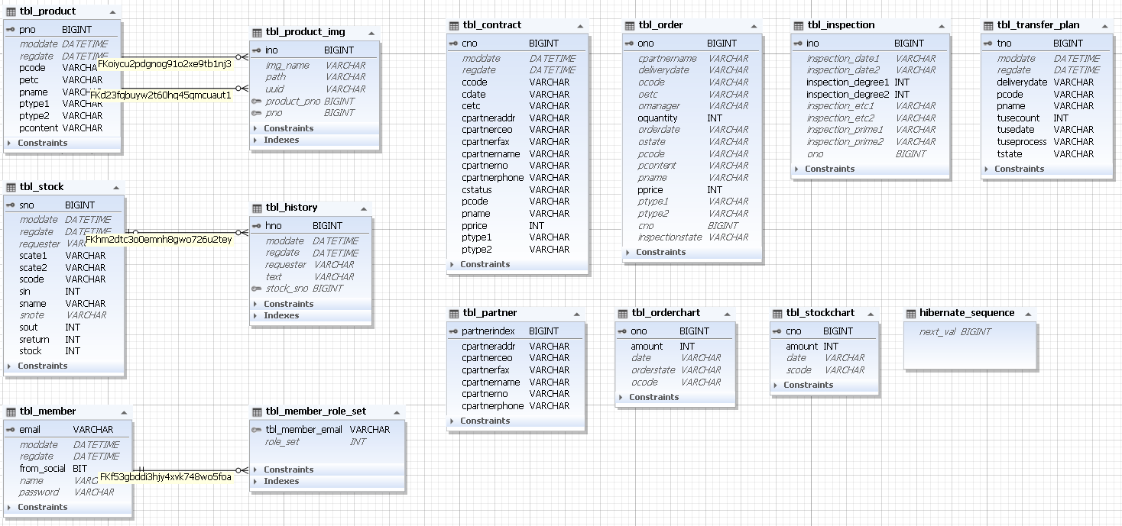
13
DB 설계

Slide 15
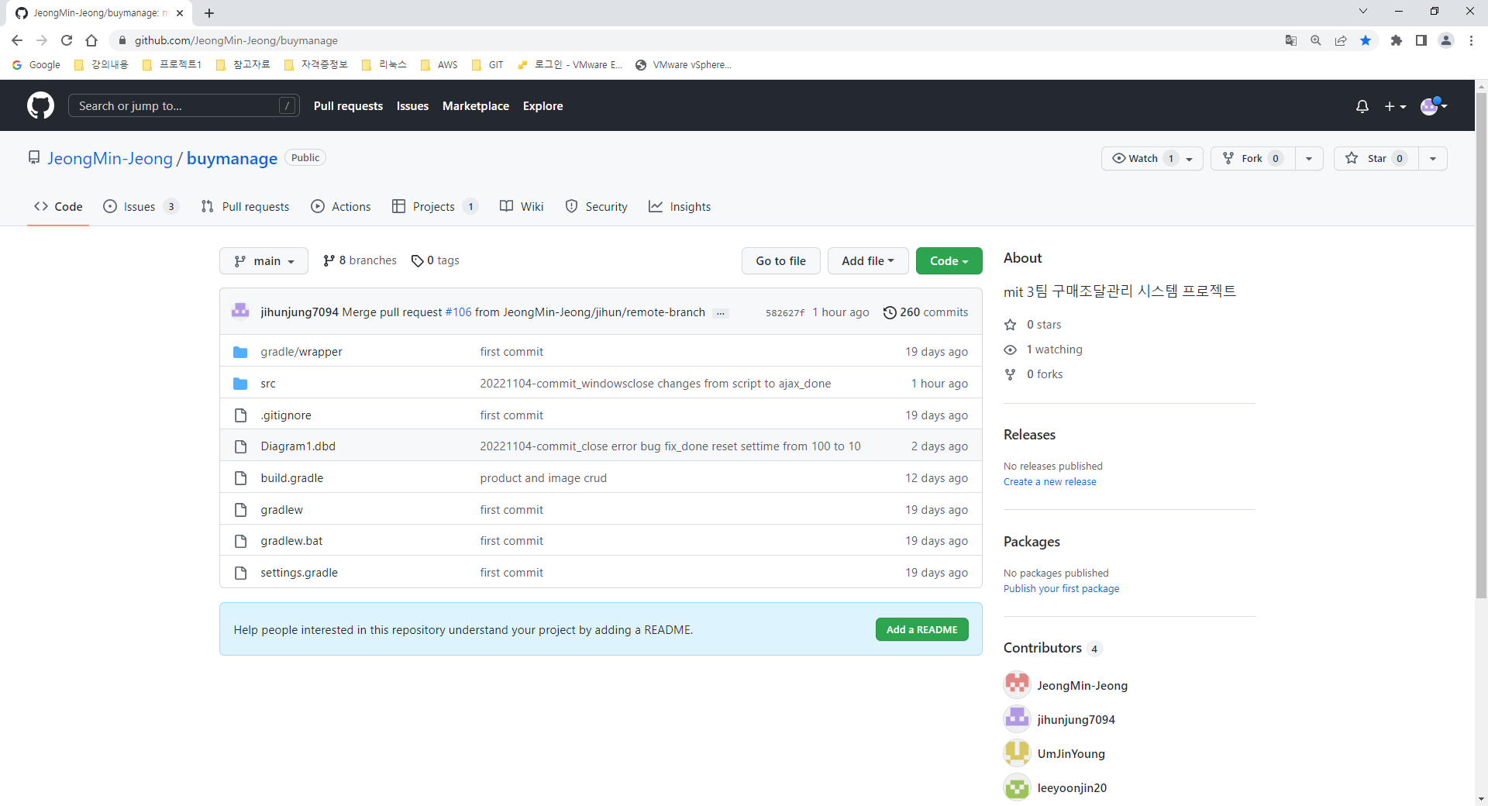
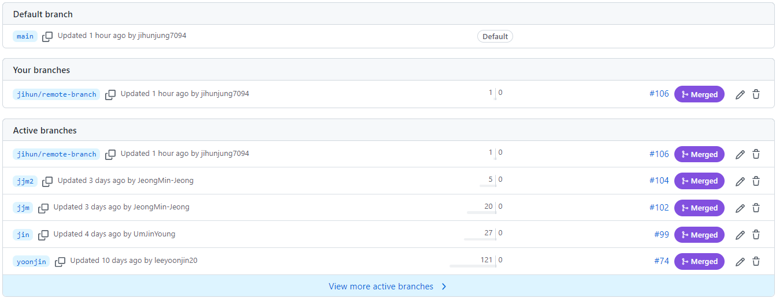
14
형상관리 계획
https://github.com/JeongMin-Jeong/buymanage
- git hub를 통합 협업진행함
- main 브렌치 외 각각의 개인 브렌치 생성, 테스트 완료된 코드만 main브렌치에 반영함

